Slide 1
القائد الذي يصدر الأوامر

Slide 2
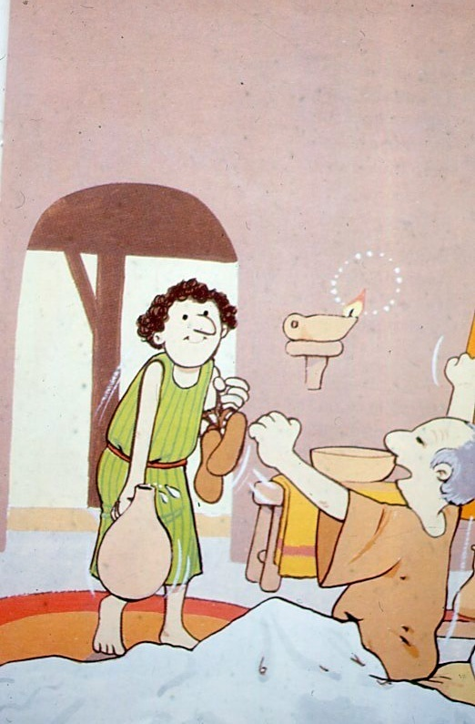
صباح الخير يا سيدي ها هو حذاءك والماء من أجل غسيل وجهك قال الخادم فستوس ذلك وهو يحاول أن لا يسكب أي نقطة من الماء على الأرض تثاءب كانتوس وابتسم وهو يهنئ فستوس لأنه أصبح خادم جيد
وطلب منه أن يذهب ليتناول فطوره.

Slide 3
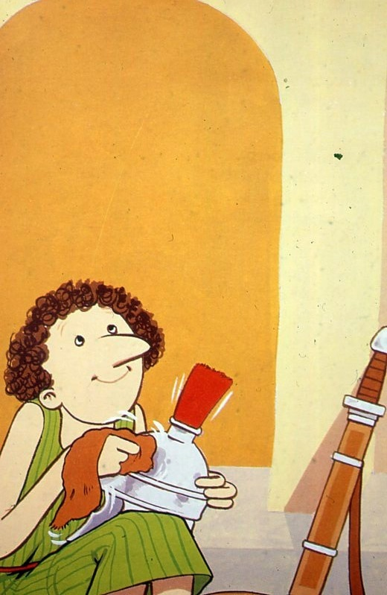
ذهب فستوس وهو فرح لأنه يحب العمل لدى سيده الجديد ان كانتوس متطلب بعض الشيء لكن قلبه طيب عندما يلبس لباسه الرسمي ويضع خوذته لأنه قائد مائة يأمر على 100 جندي وفي المساء عندما يعود الى منزله ويدخل سريره فأنه يشبه قليلا لوالد فستوس اللطيف جدا ونصف الأصلع.

Slide 4
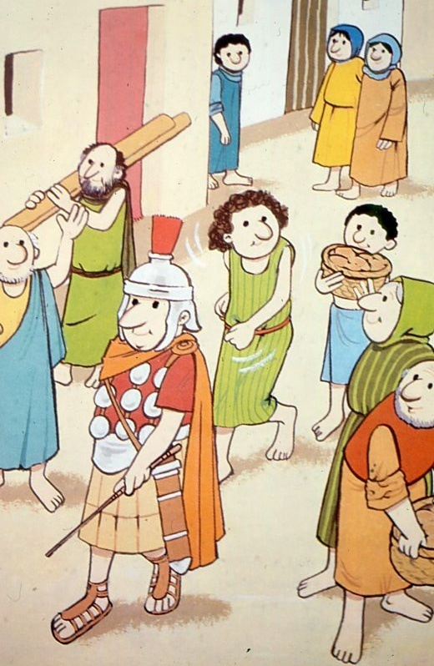
هذا الصباح خرجوا وطافوا في مدينتهم كفرناحوم كان فستوس يمشي خلف سيده كانتوس ليحمل له أغراضه وينفذ أوامره .عندما كان كانتوس يمر في الشوارع كان الناس يحبونه

Slide 5
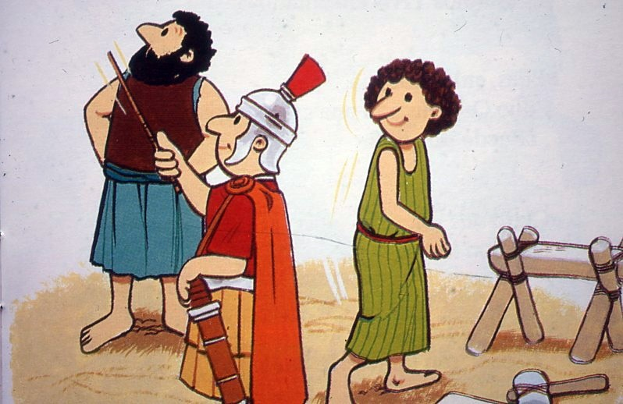
توقفوا أمام الهيكل ليسأل كانتوس اذا ما كان هناك من مشكلة فقالوا له ان هناك تسرب بسيط بالماء وان عازر السمكري يستطيع اصلاحه . عندما طلب كانتوس من فستوس الذهاب لأحضار عازر بسرعة , فركض فستوس بسرعة البرق وعاد بعازر الذي أصلح التسرب .

Slide 6
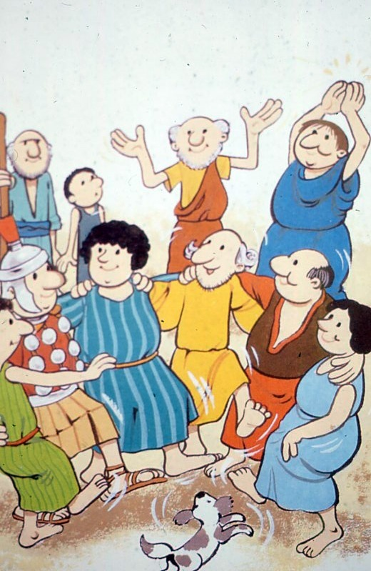
بعد ذلك انضم الى عائلة ترقص في الطريق , انهم فرحين فابنتهم قد وضعت اليوم طفلا صغيرا لذلك فهم يرقصون في الشارع فهنئهم كانتوس وطلب منهم ان يسمحوا لهما بالرقص معهم وهكذا وجد فستوس نفسه يرقص بالقرب من سيده

Slide 7
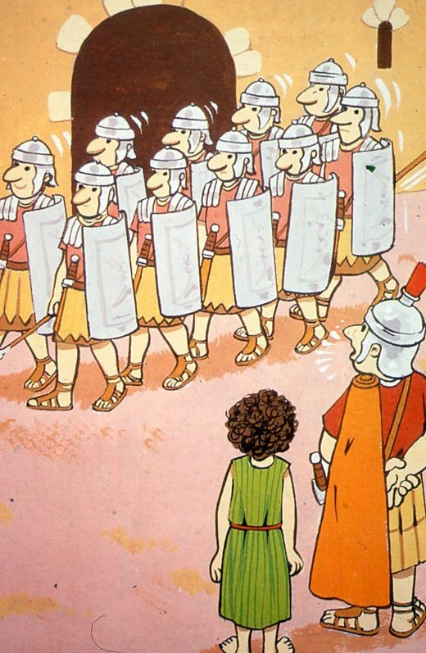

بعد انتهاء جولته الصباحية كان على كانتوس أن يذهب الى الثكنة حيث يعطي أوامره لجنوده من أجل تدريباتهم :“ انتباه ... الى الأمام .. الى الخلف ... وهكذا“. كان فستوس يحب أن يشترك في التدريب العسكري مع رفاقه.

Slide 8
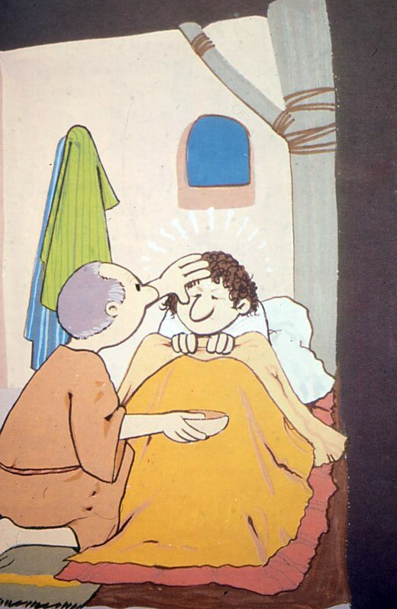
في يوم استيقظ فستوس وهو يتألم كثيرا فلم يكن يستطيع أن يتحرك لذلك أتى كانتوس ليراه ووضع له كمادات من الماء البارد ورتب له الغطاء والمخدة وقال له :“ مسكين فستوس الصغير , عليك أن تشفى بسرعة فأنا بحاجة لك“.

Slide 9
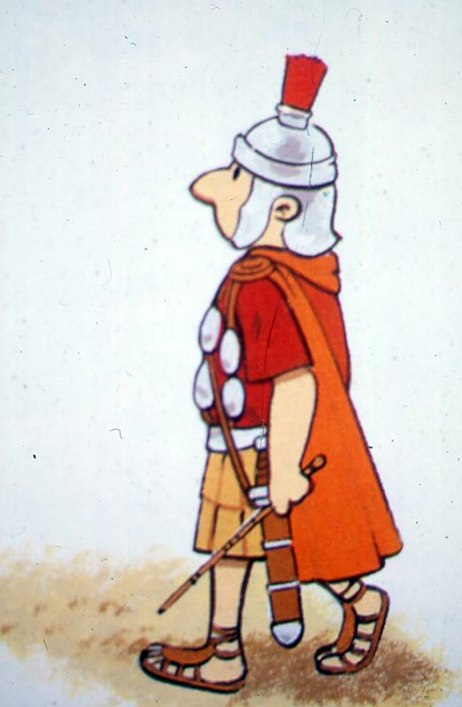
لكن فستوس لم يتحسن بل بالعكس فان حالته أخذت تزداد سؤا وكان كانتوس يزرع المنزل جيئة وذهابا خوفا وقلقا على فستوس

Slide 10
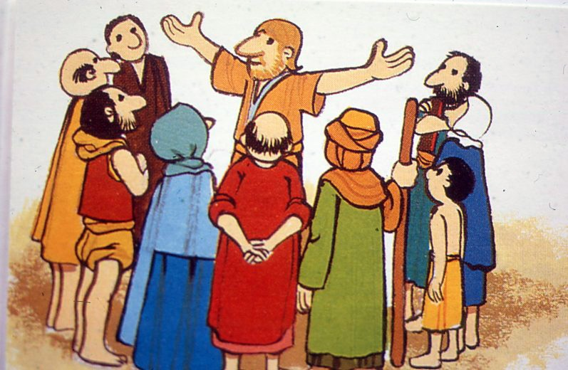
فجأة جاءته فكرة هناك شخص اسمه يسوع يشفي المرضى وقد سمع انه متواجد اليوم هنا في كفر ناحوم فذهب اليه ليسأله.

Slide 11
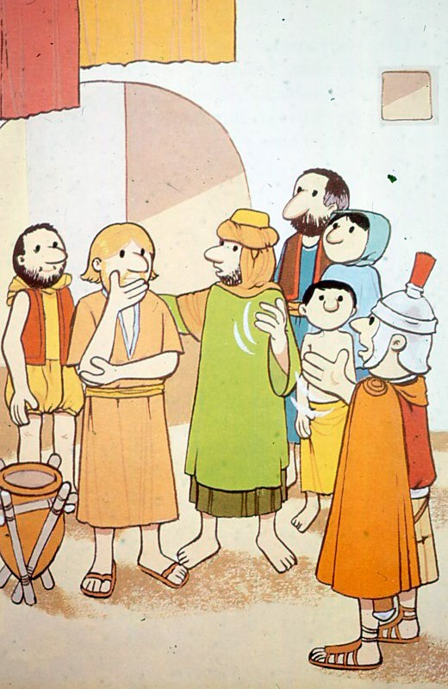
” يا سيدي أنا أسف لأزعاجك ولكن لدي خادم شاب يتألم كثيرا ولا يستطيع أن يتحرك ”. فأجابه يسوع لطلبه وقال له انه سيأتي ليشفيه ذلك فأن الناس
الذين كانوا مع يسوع ترجوه أن يذهب ويشفي فستوس لأن كانتوس رجل طيب وقد ساعدهم في اصلاح التسرب في الهيكل . خجل كانتوس قائد المائة واحمر خده.

Slide 12
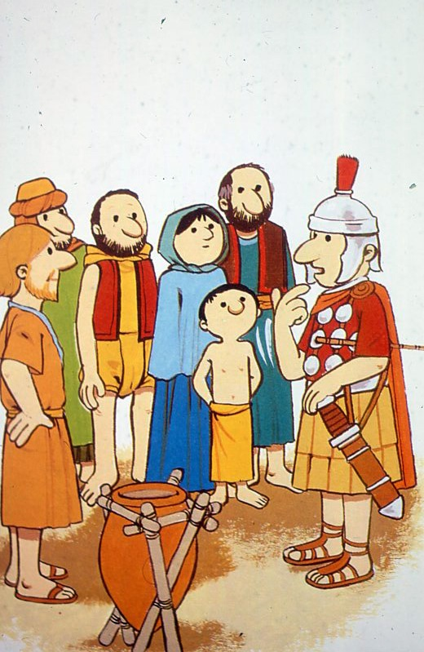
بعد فترة من الصمت قال كانتوس :“ عفوا سيديلكنني قائد عسكري وأنا معتاد على اعطاء أوامر دائما فاذا قلت لأحدهم اذهب فانه يذهب واذا قلت للآخر تعال فهو يأتي بالتأكيد أنت أقوى مني وأنا لا أستحق أن تدخل تحت سقف بيتي وأنا متأكد بأنك اذا قلت وأعطيت الأمر ليشفى خادمي سيشفى“.

Slide 13
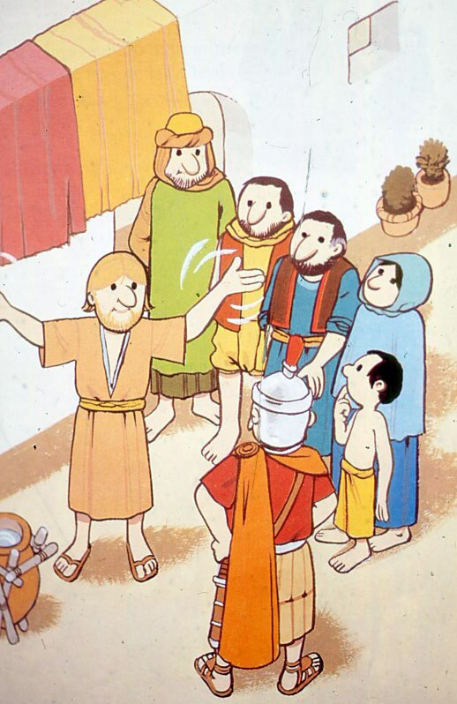
نظر يسوع الى قائد المائة مندهشا وفرحا بنفس الوقت وقال له :“ اني حتى الآن لم أجد شخصا يثق بي مثلك حتى في وسط اليهود.

Slide 14
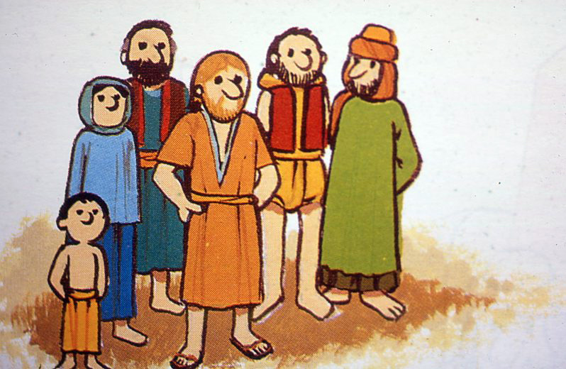
والتفت اليه وأكمل قوله:“ هيا فانك الآن تستطيع العودة الى منزلك لأن خادمك قد شفي لأيمانك“.

Slide 15
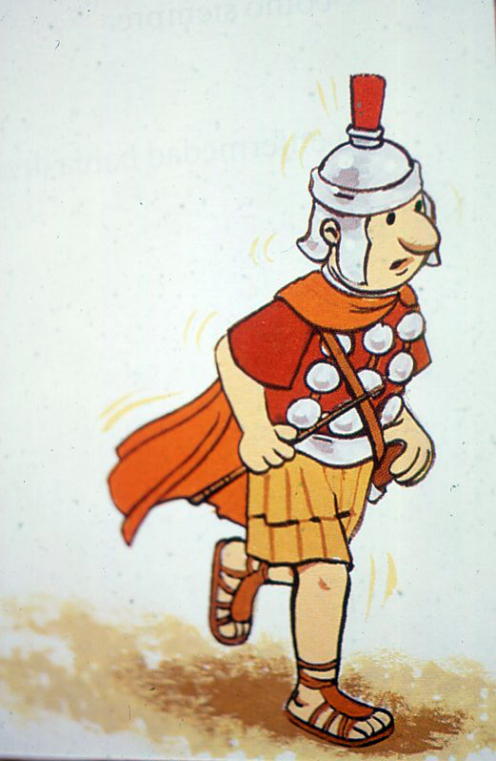
حيا كانتوس يسوع بطريقة عسكرية ثم شكره وعاد الى منزله راكضا لأنه كان يريد أن يرى فستوس.

Slide 16
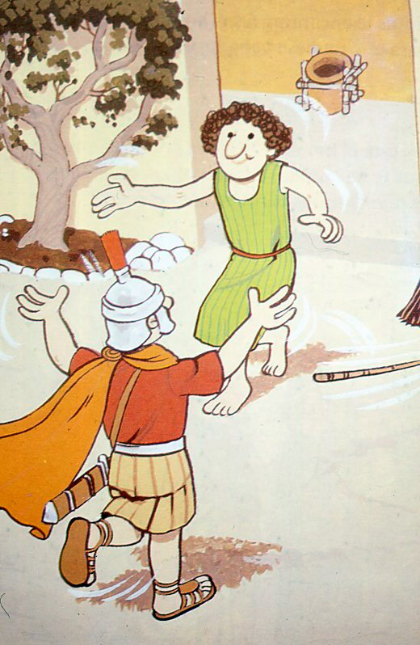
في اللحظة التي وصل بها الى باب منزله كان فستوس يخرج منه قافزا فتعانقا وهما يضحكان ويصرخان من الفرح لأن فستوس بكامل لباقته وممتلئ حيوية كما كان من قبل فقد اختفى مرضه تماما.

Slide 17
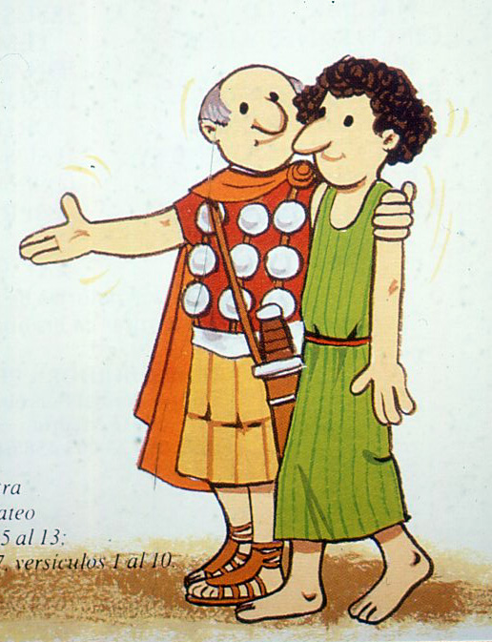
أمسك كانتوس فستوس من كتفه وأخذه ليرى يسوع الذي كان محاطا بالجموع وقال له :“ هذا هو الرجل الذي شفاك“.

Slide 18
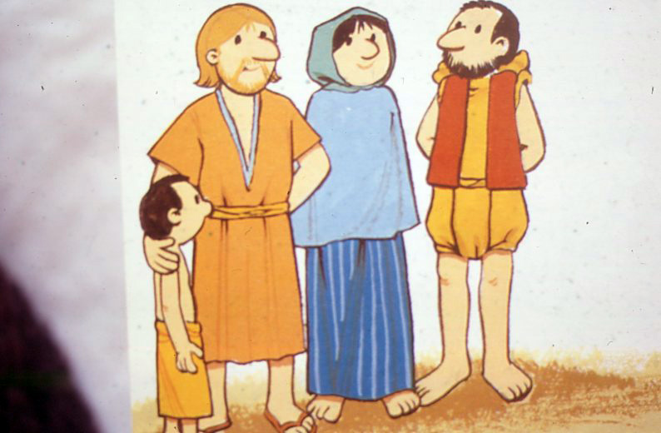
فقد وضعت فيه كل ايماني وثقتي وهو لم يخذلني
واقترب الأثنان من يسوع ليحمدوه ويمجدوه.

